Slide 1
Повороты с гироскопом
By the Makers of EV3Lessons
By sanjay and Arvind Seshan

Slide 2
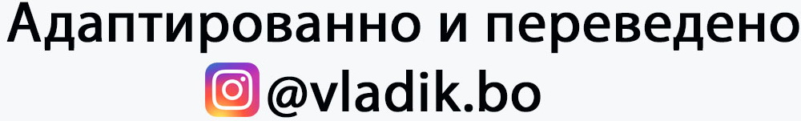
ЦЕЛЬ УРОКА
Узнаем, как поворачивать с помощью встроенного гироскопа.
Узнаем, как датчикам использовать Блок Ждать До.

Slide 3
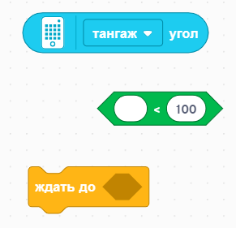
Какие блоки необходимы на этом уроке
Блоки датчиков (переменная / список) – числа и текст могут быть расположены в указанных местах. Они могут считать значения датчиков, сохраненных в переменной.
Блоки Операторов – могут принимать значения «истина» или «ложь» и могут быть расположены в указанных местах.
Блоки Ожидания – Блок Ожидания в секундах, этот блок делает паузу при выполнение программы на указанное значение в секундах. В этом случае программа ждет, пока условие в блоке будет верно.

Slide 4
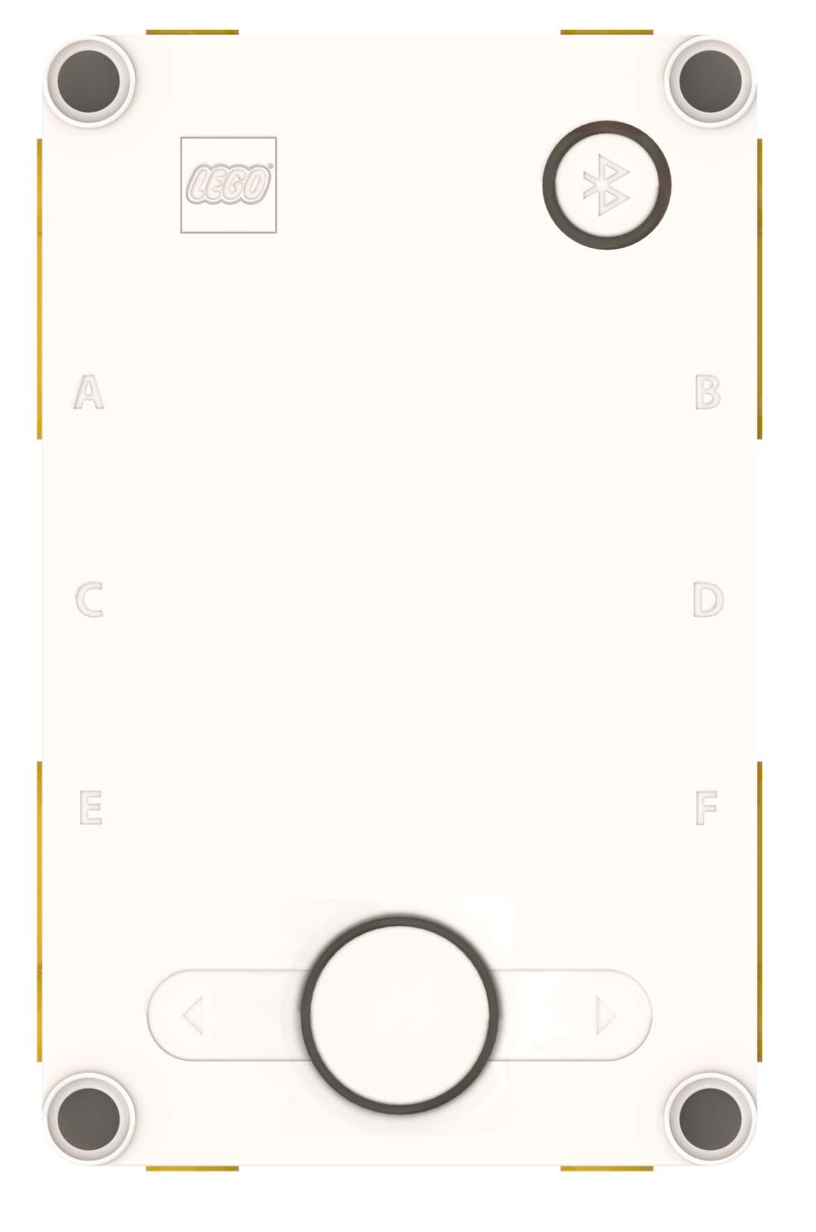
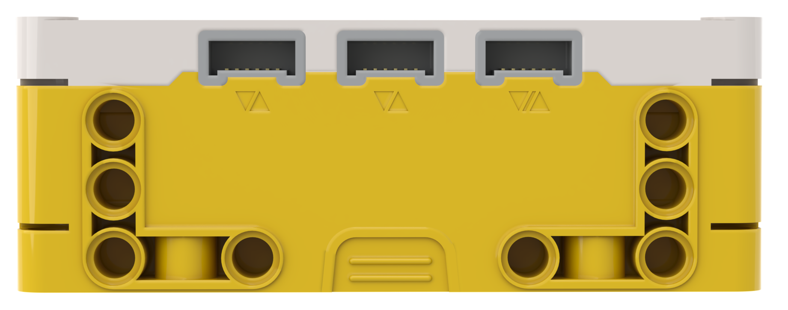
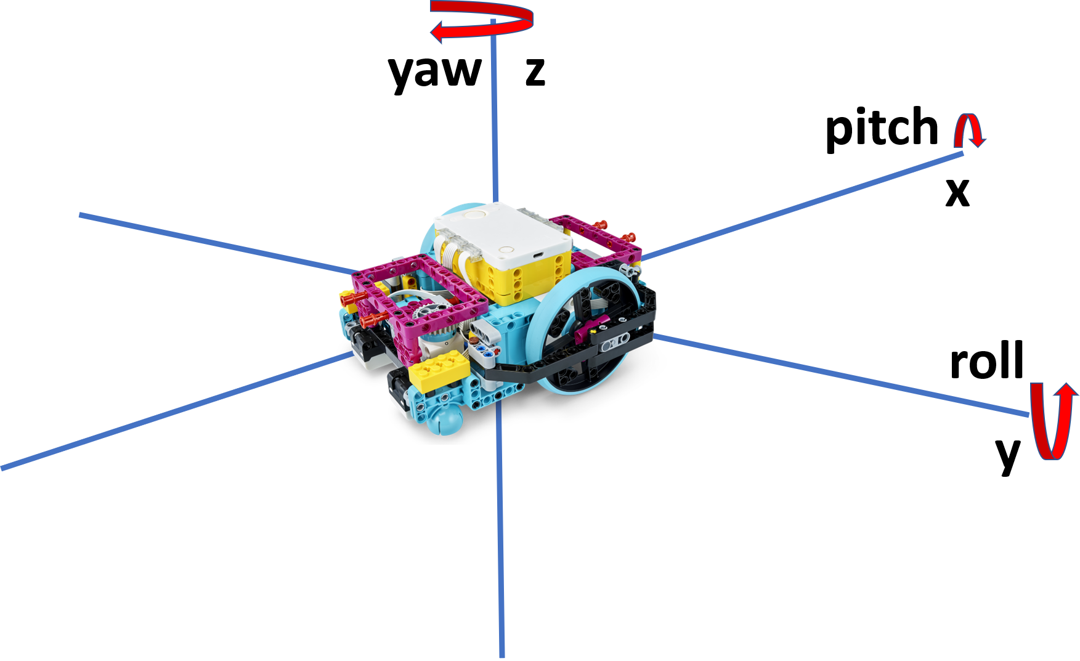
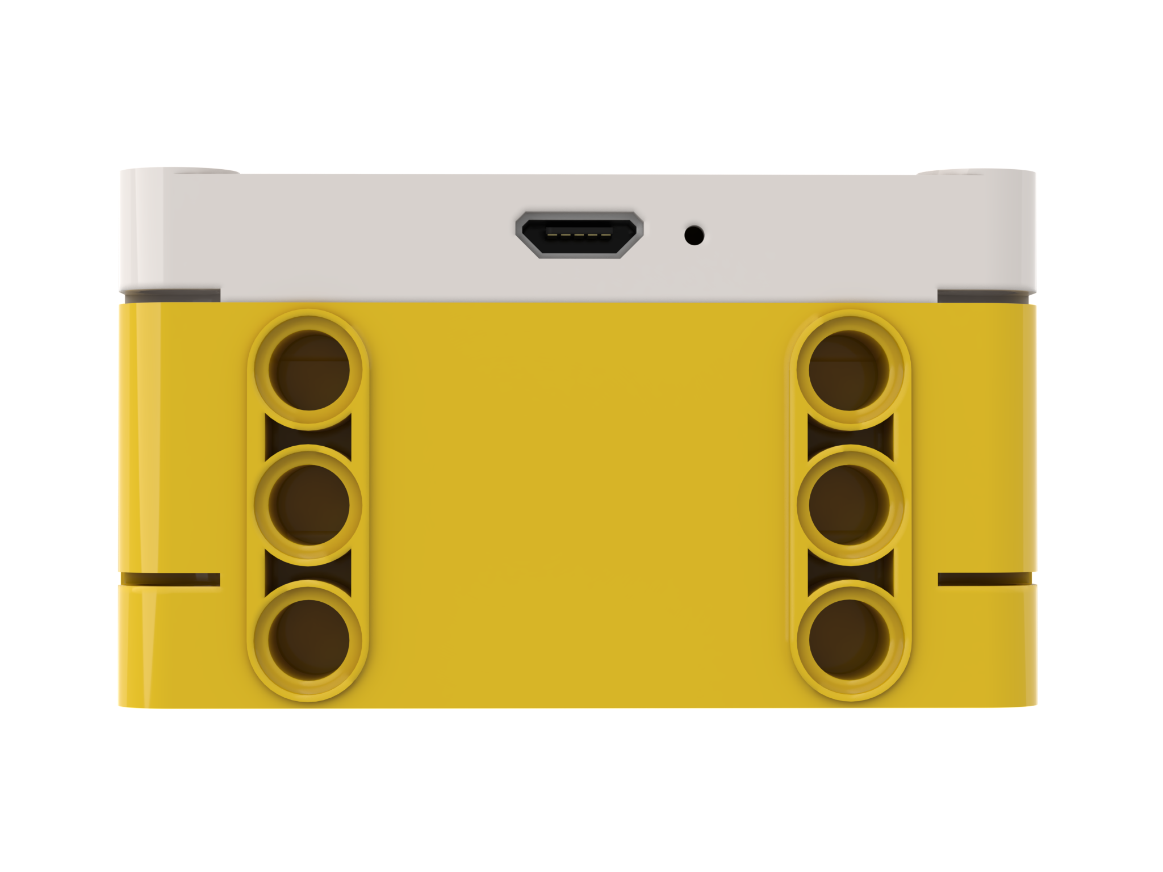
Ориентация робота: тангаж, крен и рыскание
Рыскание это отклонение Хаба вправо или влево
Тангаж это отклонения Хаба вверх или вниз
Точно так же, как используются x, y и z координаты, чтобы описать положение робота,
отклонение от курса, продольный и поперечный крен - термины, использованные, чтобы описать ориентацию робота.
Рыскание - вращение вокруг оси Z. Крен - вращение вокруг оси Y.
Тангаж - вращение вокруг оси X.
Встроенный Гироскоп может определить ориентацию робота.
Крен это отклонения Хаба из одной стороны в другую
рыскание
тангаж
крен

Slide 5
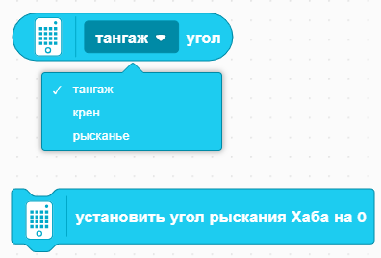
Использование гироскопа для поворотов
Датчик гироскопа может быть запрограммирован, чтобы измерить отклонение от курса, продольный и поперечный крен.
Эти значения могут определить повороты робот вокруг осей x, y, или z.
На этом уроке мы изучим отклонения от курса, которое может использоваться, чтобы определить повороты робота влево или вправо.
Для продольного и поперечного крена робот использует силу тяжести, чтобы определить нулевое значение. Поверхность на земле - тангаж 0 и крен 0.
Для отклонения от курса у робота нет компаса для определения, что является севером или югом. Поэтому Вы должны определить роботу, что является нолем. Это делается в блоке “установить угол рыскания Хаба на 0”.
Обратите внимание, что движение по часовой стрелке положительное при измерении рыскания.

Slide 6
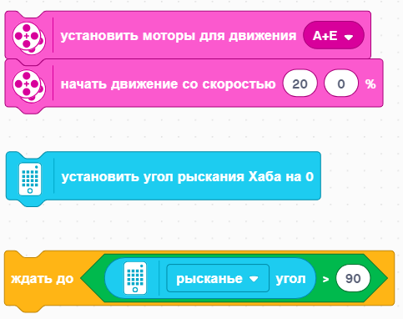
Задача 1
Напишем программу, которая поворачивает направо на 90 градусов.
Основные шаги:
Заставим Нашего робота медленно поворачивать направо, просто включив мотор левого колеса.
Используем небольшие значения скорости, чтобы повороты были более точными.
Сбросим угол рыскания Хаба на 0.
Ждем, пока угол рыскания гироскопа не достиг необходимого значения.
Остановим движение

Slide 7
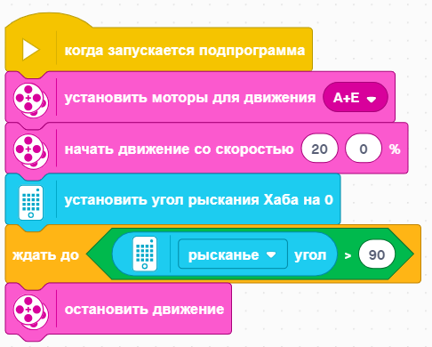
Задача 1: решение

Slide 8
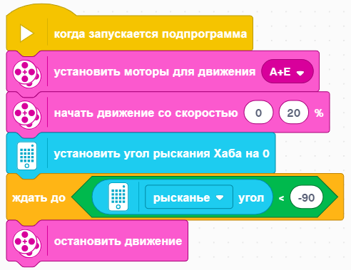
Повороты направо и налево
Чтобы изменить направление поворота:
Изменить скорость поворачиваемого колеса.
Угол должен быть-90 градусов вместо 90 градусов.
Сравнение должно быть “<“вместо “>”, так как угол уменьшается, а не увеличивается.
Поворот направо
Поворот налево

Slide 9
два типа поворотов
Простой поворот на 180 градусов
Обратите внимание, где робот заканчивает движение после поворотов на 180 градусов.
При поворотах на месте робот перемещается меньше, и это больше подходит для трудных ситуация. Повороты на месте быстрее, но менее точные.
Вы сами выбираете тип поворота в зависимости от ситуации.
A
Конечное положение
Движение мотора А
E
A
Начальное положение
E
Поворот на месте на 180 градусов
Начальное положение
Конечное положение
A
A
Движение моторов А и Е
E
E

Slide 10

Как Сделать простой поворот и поворот на месте
Изменение скорости
Блок управления танком
Движения танка
Скорость, 0 | 0, Скорость | Скорость, -Скорость | -Скорость, Скорость
Поворот направо | Поворот налево | Поворот на месте направо | Поворот на месте налево
A
A
A
A
E
E
E
E

Slide 11
Задача: повороты
Задача 1
Ваш робот должен объехать коробку и вернуться на начальную точку.
Действительно ли Мы можем запрограммировать робота, чтобы он двигался и затем повернул налево?
Используем квадратную коробку.
Задача 2
Ваш робот должен доехать до второй базы, повернуться кругом и вернуться на первую базу.
Двигайтесь прямо. Повернитесь на 180 градусов и вернитесь обратно.
Вторая база
A
A
Начальная и конечная точка
Первая база
E
E

Slide 12
Задача: решение
Задача 1
Используйте комбинацию движения прямо и обычных поворотов чтобы объехать коробку.
Задача 2
Используйте комбинацию движения прямо и поворотов на месте чтобы вернуться обратно.

Slide 13
CREDITS
This lesson was created by Sanjay Seshan and Arvind Seshan for SPIKE Prime Lessons
More lessons are available at www.primelessons.org
This work is licensed under a Creative Commons Attribution-NonCommercial-ShareAlike 4.0 International License.

